Slide 1



TRƯỜNG TIỂU HỌC ……
CHÀO MỪNG QUÝ THẦY CÔ
VỀ DỰ GIỜ THĂM LỚP
Môn Toán lớp 3
Tiết 6: MI – LI – MÉT ( Tiết 1)

Slide 2
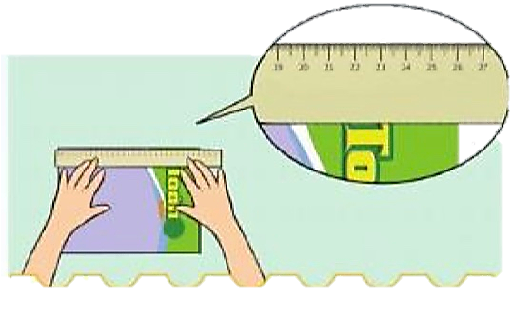
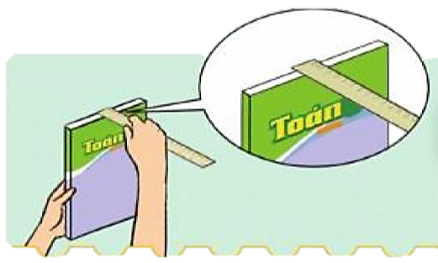
Chiều dài quyển sách Toán là 27 xăng-ti-mét
Chiều dài của quyển sách Toán là bao nhiêu?
Độ dày của quyển sách Toán là bao nhiêu?

Slide 3
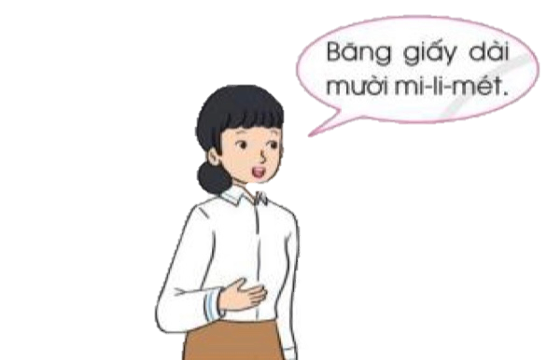
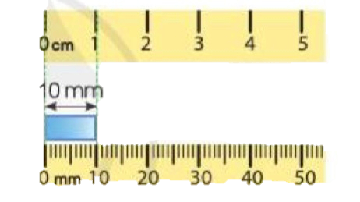
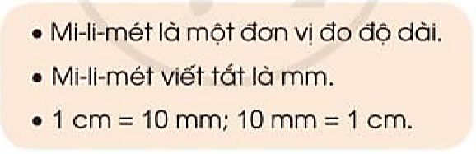
Mi-li-mét là một đơn vị đo độ dài
Viết tắt là: mm
1 cm = mm; 10 mm = cm
10
1

Slide 4
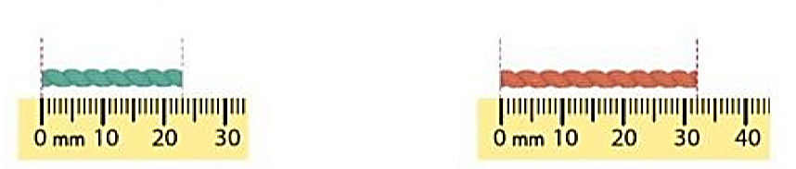
1
a) Mỗi đoạn dây sau dài bao nhiêu mi-li-mét?
Đoạn thứ nhất dài 23 mm
Đoạn thứ hai dài 32 mm
b) Đoạn dây nào ở câu a dài hơn?
Đoạn dây thứ hai ở câu a dài hơn.

Slide 5

XIN CHÂN THÀNH CẢM ƠN
QUÝ THẦY CÔ GIÁO VÀ CÁC EM

Slide 6
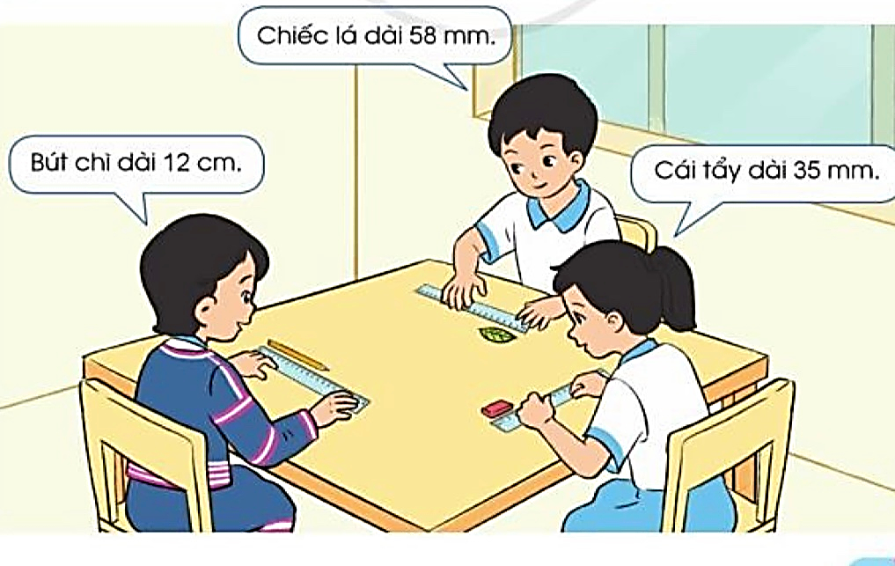
Thảo luận nhóm 4

Slide 7
XIN CHÂN THÀNH CẢM ƠN
QUÝ THẦY CÔ GIÁO VÀ CÁC EM

